Slide 1

JS赛车小游戏-西溪小分队（勤勉组）汇报
队员姓名 | 学号
冯益民 | 11721030
刘欢 | 21721064
潘妍 | 21721210
庾龙鑫 | 21721071
谢之平 | 21721069

Slide 2
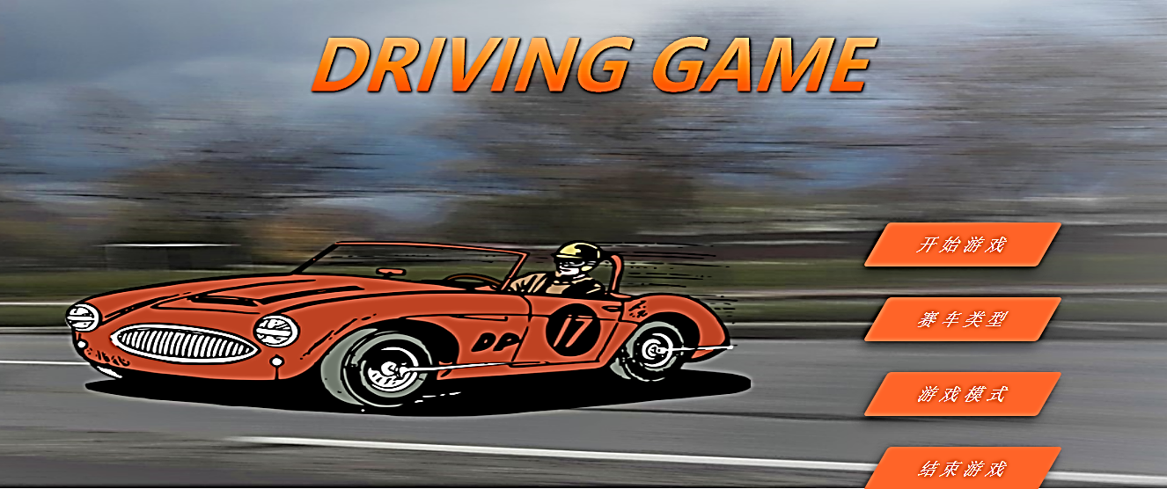
01 游戏规则概述
赛车游戏中玩家可选择多种车型和两种不同模式进行游戏：
● 单玩家模式：跑的越快越好，撞击其他车辆或到达终点则结束游戏
● 多玩家模式：不同玩家之间比赛车技，优先到达终点则胜利

Slide 3
02 涉及核心技术概念介绍
图形：使用Three.js中的基本图元进行渲染（地面、天空、公路等）
模型：所有模型（各种赛车、浙大logo）都从各种流行格式转为Json格式并载入
2D/3D整合：在WebGl中整合抬头面板：速度表、里程表等
声音、尾气等效果：使用WebGl加入细节效果，是沉浸感更强

Slide 4
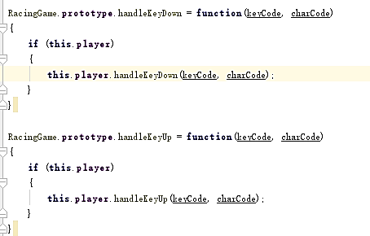
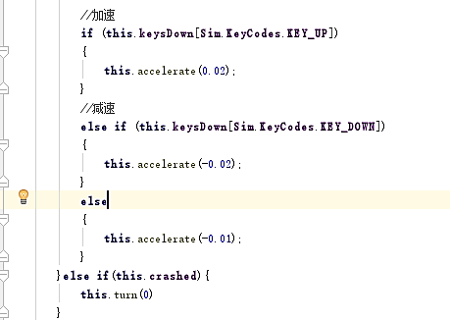
03 游戏关键技术的实现
键盘控制：利用WebGL的有点，实现键盘控制，只需为Canvas添加处理DOM时间的函数，使用update()决定车是否移动

Slide 5
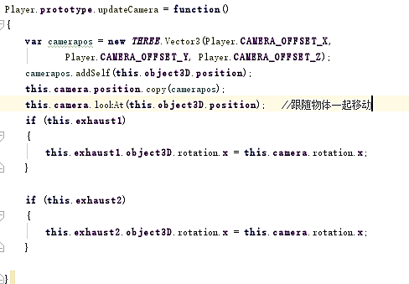
03 游戏关键技术的实现
相机：Player对象负责用相机追踪赛车，并在update()中实现

Slide 6
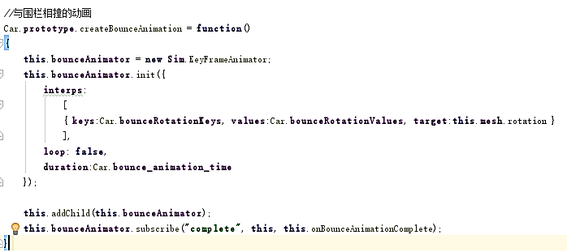
03 游戏关键技术的实现
关键帧动画：移动赛车、赛车撞击护栏等的效果，用动画实现

Slide 7
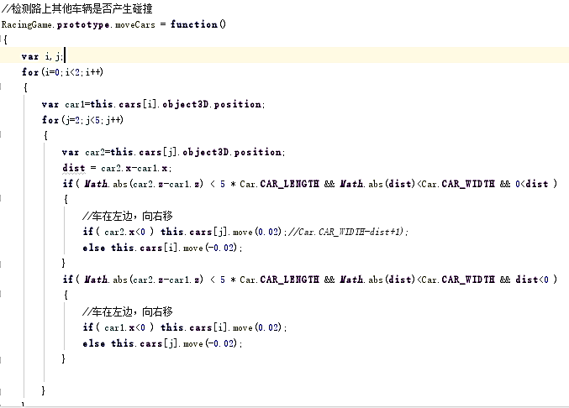
03 游戏关键技术的实现
碰撞检测：获取相应的包围盒，并根据对应坐标的欧式距离关系，判断是否相撞

Slide 8
03 游戏关键技术的实现
抬头显示面板：HUD控件，整合2D/3D
多种赛车车型：改变赛车纹理
烟雾：构造粒子模型并实现粒子动画
添加声音：根据赛车相撞、加速等不同状态加在不同声音

Slide 9
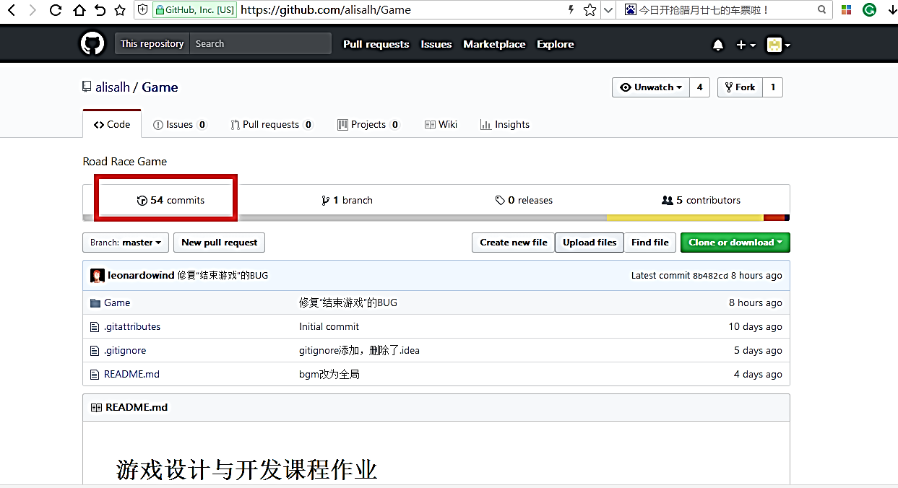
04 项目管理
项目github地址：https://github.com/alisalh/Game
欢迎下载把玩！

Slide 10
05 项目演示
谢谢观看！

